Slide 1
БИОМЕХАНИЧЕСКИЕ ДВИГАТЕЛЬНЫЕ ДЕЙСТВИЯ В ПЛАВАНИИ
Работу выполнила студентка группы 204 ФГБОУ ВО "ВГАФК"
Чепенко Светлана Петровна
Руководители: Лущик Ирина Владимировна
доцент кафедры теории и технологий физической культуры и спорта
Абдрахманова Ирина Владимировна
доцент кафедры теории и технологий физической культуры и спорта

Slide 2
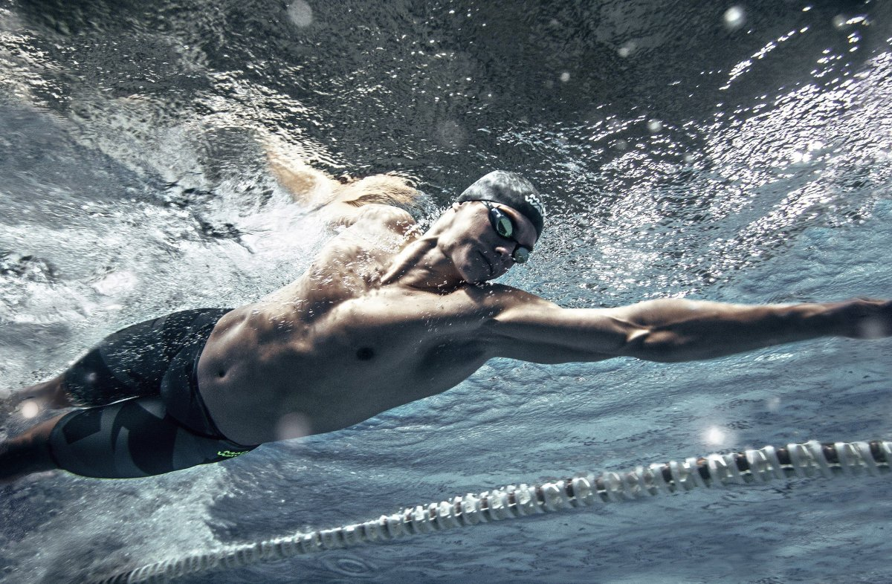
Плавание является важной частью двигательной культуры человека
Здоровый человек, по законам физики, в теплой и спокойной воде утонуть не может.
Если начать постепенно выпускать воздух из легких, тело также будет постепенно погружаться в воду.
В Древней Греции говорили о некультурном человеке: "Он не умеет ни плавать, ни читать".
Человеческое тело более чем на 60% состоит из воды, а в легких находится несколько литров воздуха. Стоя по грудь в воде, наберите в легкие как можно больше воздуха и лягте на воду. При этом Ваше тело расположится вблизи поверхности воды.

Slide 3
Удельный вес тела
На вдохе у пловцов-мужчин в среднем равен 0,98 г/см, а у женщин - 0,96г/см3 (что объясняется большим объемом жировой ткани в теле женщин).
На выдохе средние величины удельного веса больше: у мужчин 1,06 г/см3 и у женщин 1,04 г/см3. Напомним, что удельный вес пресной воды составляет 1,00 г/см3, и что погруженное в воду тело может утонуть только в том случае, если его удельный вес больше удельного веса воды.
У плывущего человека плавучесть выше, чем у неподвижного.

Slide 4

Способы спортивного плавания
Кроль на груди характеризуется попеременными и симметричными движениями рук и ног. Это самый быстрый спортивный способ плавания и самый популярный.
КРОЛЬ НА ГРУДИ
Кроль на спине характеризуется попеременными непрерывными движениями рук и ног. Основное отличие его от остальных способов плавания состоит в положении тела и дыхания (выдох выполняется над водой).
КРОЛЬ НА СПИНЕ
Брасс характеризуется одновременными и симметричными движениями рук и ног. В отличие от баттерфляя весь цикл движений рук осуществляется в воде.
Баттерфляй характеризуется одновременными симметричными движениями рук и ног, а также волнообразными движениями туловища, которые помогают движениям рук и усиливают работу ног.
БРАСС
БАТЕРФЛЯЙ

Slide 5
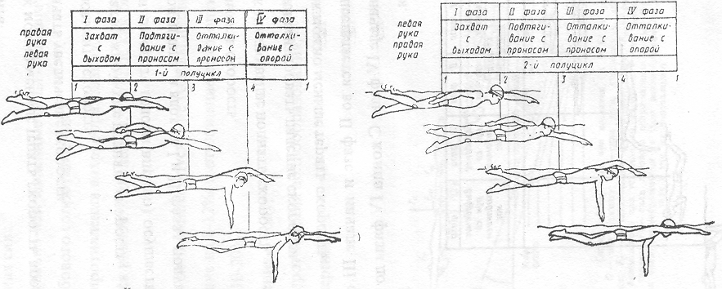
1 —выход локтя левой руки из воды; 2 - выход левой кисти из воды; 3 —прохождение локтя правой руки мимо плеча; 4 – момент полного погружения левой руки в воду; второй полуцикл аналогичен первому, он начинается с выхода локтя правой руки из воды (по Р. Хальянду)Шестиударный кроль применяется на спринтерских дистанциях, а двукратный - на стайерских. Обучение детей начинают с шестиударного варианта.
КИНЕМАТИКА ПЛАВАНИЯ: КРОЛЬ
ЗАДАЧИ:
I фаза - как можно меньше терять скорость продвижения вперед,II фаза - начать увеличение скорости,III фаза - повысить скорость,IV фаза - как можно более поднять скорость.Выдох (при повороте головы вправо) осуществляется в III и IV фазах первого полуцикла, а вдох - в I и II фазах полуцикла.

Slide 6
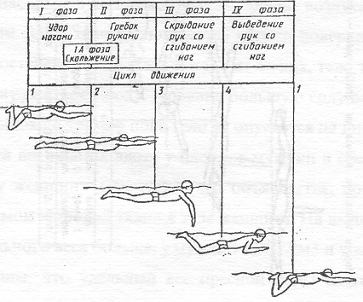
1 – начало разгибания в коленных суставах; 2 – момент выпрямления ног в коленных суставах; 3 – окончание движения кистей назад; 4 – начало разгибания рук в локтевых суставах (по Р. Хальянду с соавт.)
КИНЕМАТИКА ПЛАВАНИЯ: БРАСС
ЗАДАЧИ:I фаза - повысить скорость,II фаза - как можно выше поднять скорость,III фаза - минимизировать падение скорости,IV фаза - как можно меньше терять скорость.Выдох осуществляется во II фазе и начале III фазы, а вдох - в конце III фазы и начале IV фазы. С конца IV фазы до начала II фазы -задержка дыхания.

Slide 7
Вертикально-направленные силы:
силы тяжести;
выталкивающая сила;
подъемная сила.
Динамика плавания
Горизонтально-направленные силы - продвигающая сила;
сила лобового сопротивления;
сила сопротивления вихреобразования. (Создается разность давлений, которое как бы отсасывают тело назад).
Во время скольжения опускание головы пловца вниз увеличивает сопротивление на 8-12%, а отклонение ее от оптимального положения вверх - на 10-20%; сила трения о воду; сила сопротивления волнообразования;
силы инерции.

Slide 8
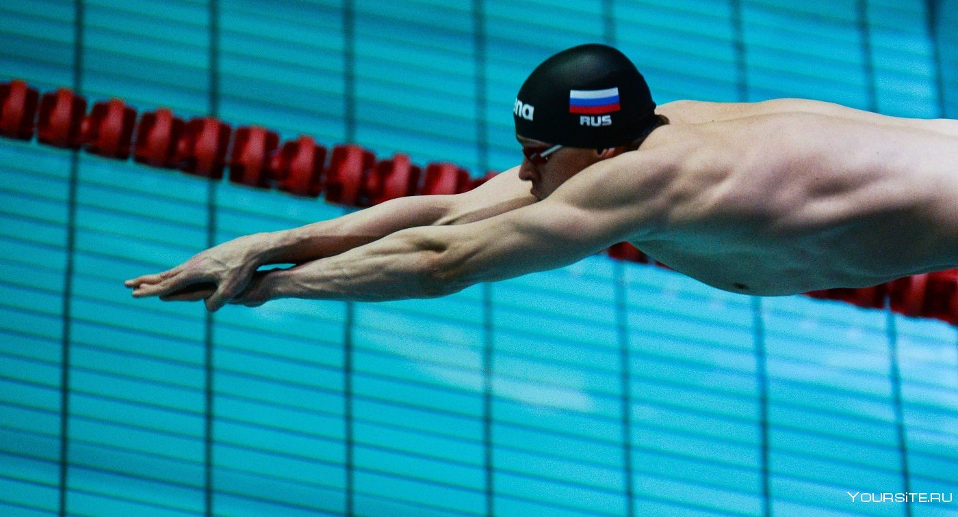
Основными требованиями к технике и тактике пловца являются требования максимизировать силу тяги и минимизировать сумму тормозящих сил.
ОПТИМИЗАЦИЯ ПЛАВАНИЯ
Важно исключить непроизводительные затраты энергии:
устранить лишние движения;
выбрать оптимальный темп движений;
снизить величины тормозящих сил;
устранить непроизводительные мышечные напряжения.
В плавании, как ни в одном другом виде спорта, важно умение расслаблять те мышцы, которые в данный момент не участвуют в выполнении продвигающей работы.
Вынос рук по воздуху уменьшает вредное сопротивление воды, и позволяет более быстро занять исходное положение для очередного гребка, т.е. повышает темп плавательных движений. С другой стороны, вынос рук по воздуху ухудшает плавучесть тела.

Slide 9
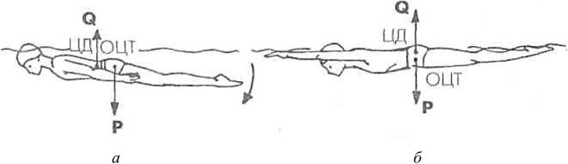
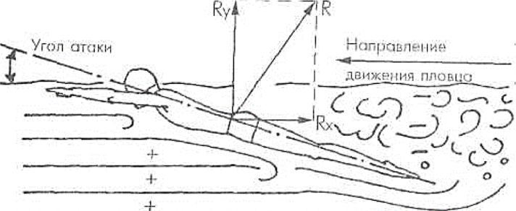
Силы, действующие при плавании
G — сила тяжести;
Fт — сила тяги, создаваемая движениями пловца;
Fа — выталкивающая (архимедова) сила; Fин - сила инерции, возникающая при ускорении н торможении тела пловца.
Fтр — сила трения;
Fв — сила лобового сопротивления воды. Fтв — тормозящая сила вихреобразования (и сила волнообразования, действующая в том же направлении)

Slide 10
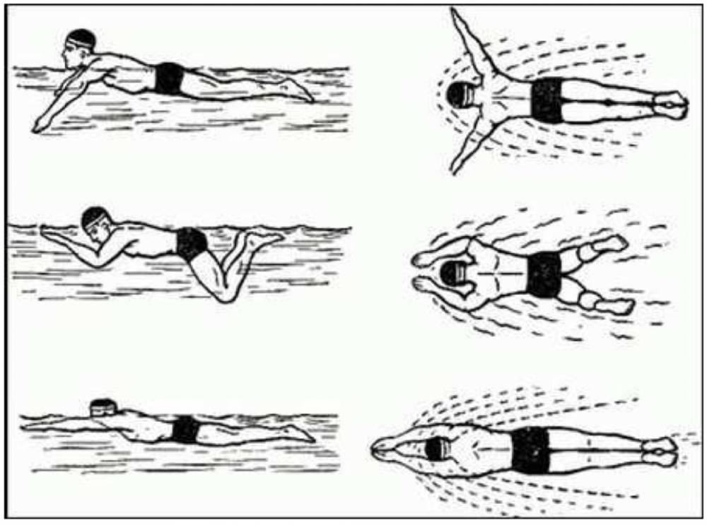
Величина миделева (лобового) сечения тела и завихрение водяных струй при разных положениях пловца в воде (по Л. П. Макаренко; Каунсилмену)

Slide 11
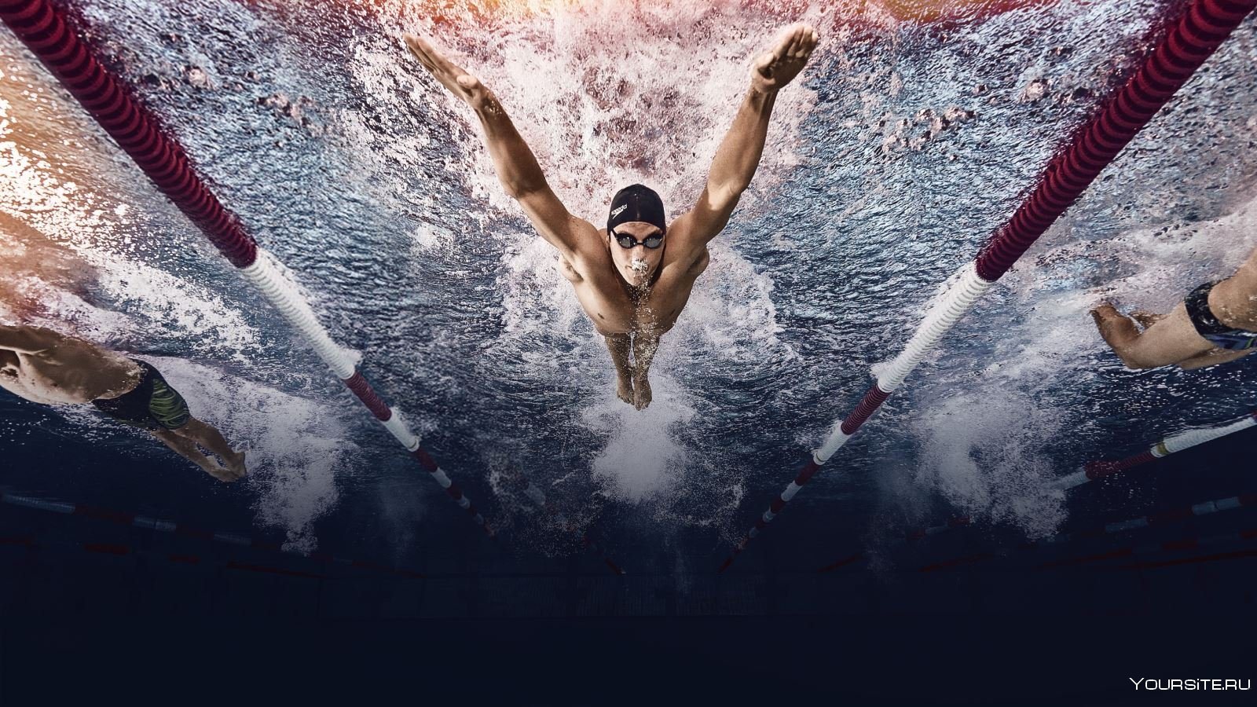
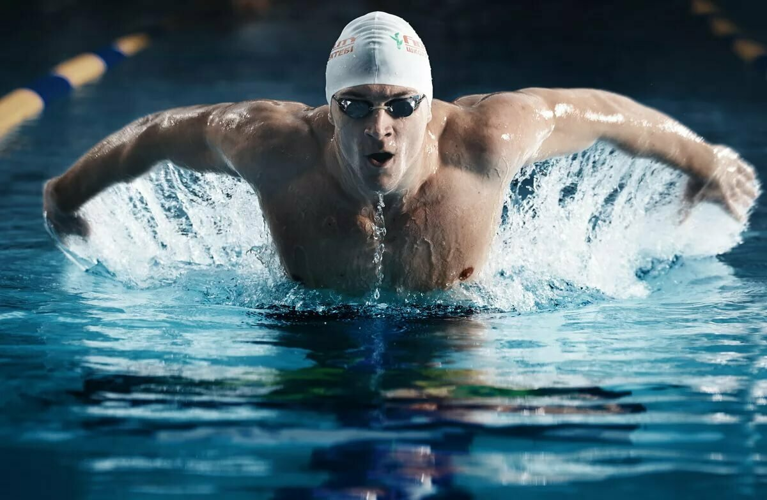
ТОПОГРАФИЯ РАБОТАЮЩИХ МЫШЦ
Эффективное использование гребков руками и ногами возможно в том случае, если туловище пловца представляет собой достаточно жесткую конструкцию, которая находится в обтекаемом и уравновешенном положении. Обеспечивается это за счет напряжения мышц живота и спины. Остальные же мышцы туловища должны быть расслаблены.
При плавании кролем наиболее активны мышцы, осуществляющие сгибание кисти. В брассе высока активность мышц ног.

Slide 12
СПАСИБО ЗА ВНИМАНИЕ

